Slide 1
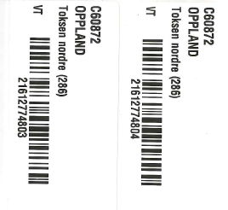
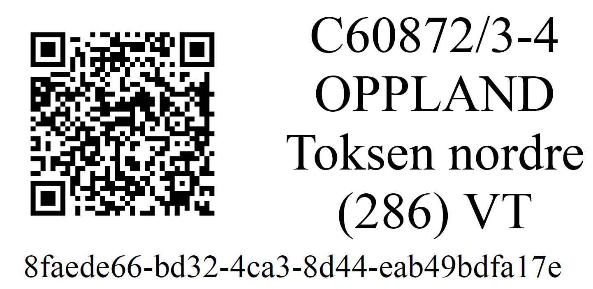
Strekkoder - demystified

Slide 2
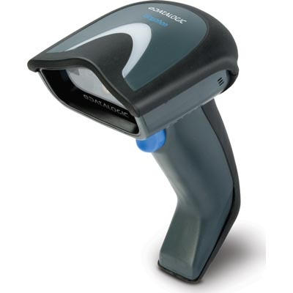
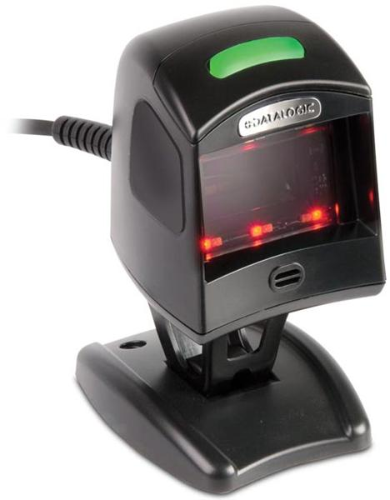
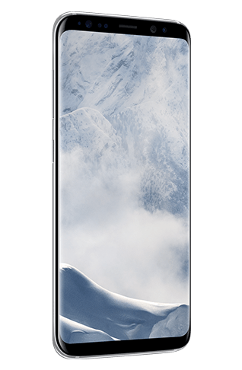
Hensikten med Strekkoder
Maskinlesbart
Mindre feil i avlesning
Raskt
Universelt / standardisert

Slide 3
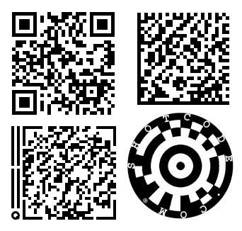
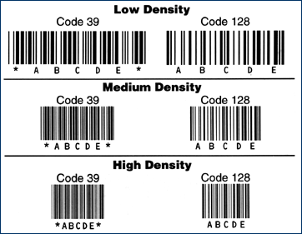
Forskjellige typer strekkoder
1-D vs 2-D

Slide 4
Hvilke typer skal vi velge?
1D
2D
De vanligste:
Kan lastes ned som fonter til Word og Excel
Free 3 of 9 (Code 39)
Code 128
Små barcodes
QR
Store
Poteniselt stor feil toleranse
Datamatrix
Små barcodes

Slide 5
Tips
Print ut en test
Test med flere forskjellige typer leser (mobil, strekkodeleser) før dere fester de på objektene
Gjør dette for hver gang dere endrer noe!

Slide 6
3D

Slide 7
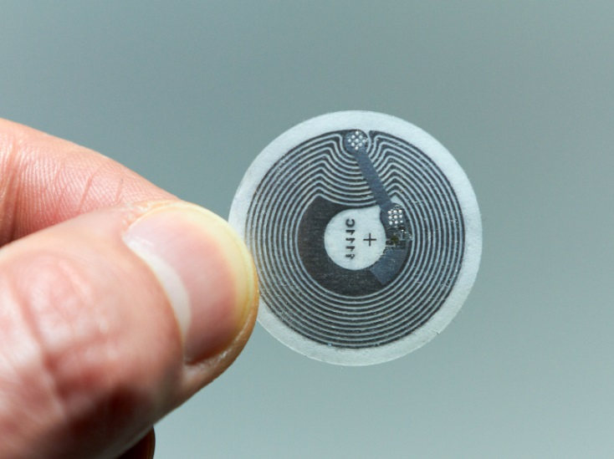
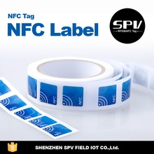
Near Field Communication (NFC)

Slide 8
Near Field Communication (NFC)
~ 8 KB med data
Virker over svært kort avstand
Kan lese og skrive til disse fra en mobiltelefon
Passive (ikke batteri)
Vanntette
Ikke varige

Slide 9
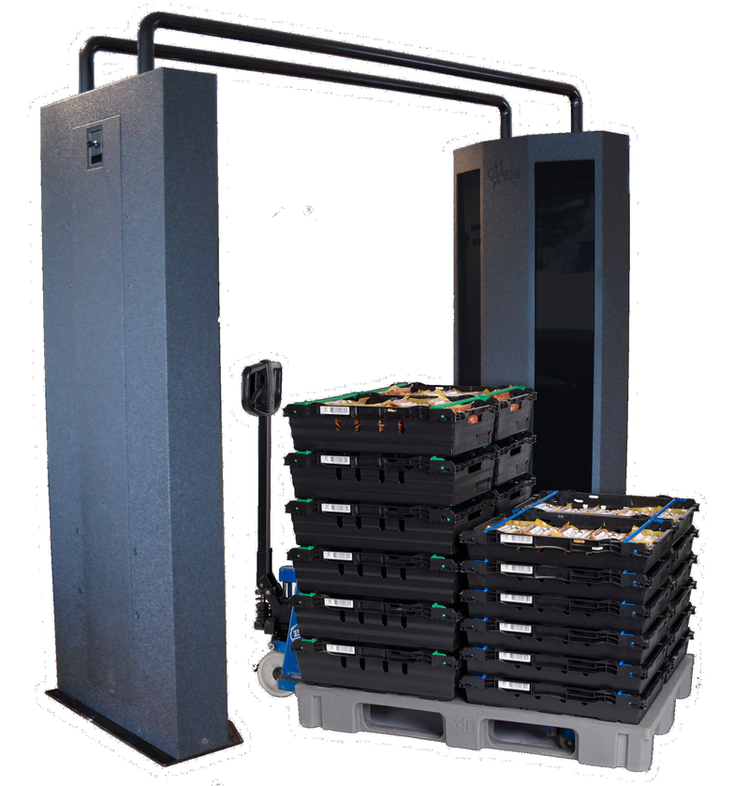
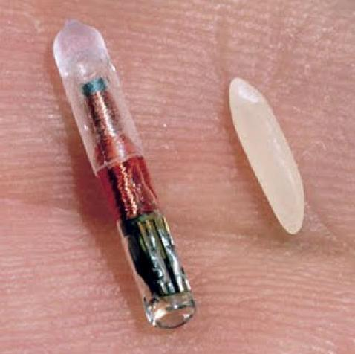
Radio Frequency identification(RFID)
~ 8 KB med data
Virker over litt avstand
Egenleser
Passive / aktive
Vanntette
Ikke varige

Slide 10
Hva slag informasjon skal vi lagre i strekkoden?
Tekst
Setninger og avsnitt kan lagres i en strekkode
ID nummer
Musems nummer (fra basen)
Universell unike ID
UUID
ISBN
LSID
DOI

Slide 11
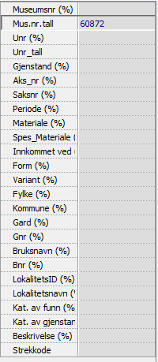
Strekkoder

Slide 12
